Slide 1
Презентация «Советы родителям»
Как отучить малыша от плохих слов?

Slide 2
Не учили, когда поперек лавки ложился, а во всю вытянулся, так и не научишь.
Русская народная пословица.

Slide 3
«Откуда он этого нахватался?» – первая мысль родителей, услышавших из уст любимого чада грубые и неприличные слова.
Однако если это слово вылетело единожды и забылось, это можно считать случайностью, и не заостряться на этом. А если подобные словечки ребенок произносит регулярно – это уже повод для серьезного разбора ситуации и ее исправления.
Почему ребенок ругается?
Как вести себя в этой ситуации?
Как отучить ребенка от плохих слов?

Slide 4
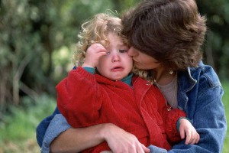
Ругательства, как способ привлечения внимания.
Каждый ребенок нуждается в достаточном количестве родительского тепла, заботы и внимания. Иногда, случается, что родители вечно занятые своими проблемами или проблемами братика или сестры, уделяют ребенку недостаточно внимания. Заметив же, что «плохое» слово способно быстро привлечь к нему недостающее внимание, ребенок может начать этим пользоваться.
В таком случае, единственным действенным средством отучить малыша ругаться будет проявление достаточного количества внимания к его проблемам и переживаниям, поддержка и одобрение.
Желание казаться более взрослым.
Ребенок выбирает себе образец для подражания (старший брат, друг, герой фильма), ассоциируя ругань с силой и возрастом. Совет - следите за атмосферой, в которой проходит развитие ребенка. Особое влияние имеет телевидение.
Следует ограничить просмотр фильмов, разрешая смотреть только те из них, в которых отсутствует брань действующих лиц.

Slide 5
Самоутверждение ребенка через ругательства.
Случается и такое, что родители начинают буквально контролировать каждый шаг малыша, стараясь уберечь его от различных неприятностей и привить ему нужные навыки. Родительские советы заменяются категоричными указаниями – делай то, делай это, надень эти штаны, читай эту книжку.
Ребенок может начать сопротивляться такому отношению к своей маленькой личности. Это может проявиться в появлении «плохих» слов в его высказываниях. Таким образом, он пытается самоутвердиться.
Чтобы этого избежать, старайтесь не перегибать палку с категоричностью и не заменяйте советы приказами. Дайте ребенку немного свободы – ведь он сам может решить: во что ему поиграть, что нарисовать и какую книжку почитать.
Употребление в коллективе, в котором общается ребенок.
Вряд ли стоит из-за этого изолировать ребёнка, ведь сверстники играют огромную роль в жизни наших детей, однако помочь ему развить чувство уверенности в себе - необходимо. Тогда он сможет достичь успеха в любой социальной обстановке и без показного сквернословия.

Slide 6
Как же правильно прореагировать на «плохие» слова, чтобы ребёнок больше не стал их повторять?
Главное – не паниковать! Когда малыш произнесёт бранное слово, вы должны отреагировать спокойно. Если вы, напротив, проявите бурную реакцию, то можете ожидать, что это слово будет часто проявляться в лексиконе вашего ребёнка.
Но не реагировать на них тоже нельзя. Поскольку именно на вашу реакцию малыш хочет посмотреть. И, если вы пропустите «плохое» слово мимо ушей, ребенок будет его повторять до тех пор, пока не получит от вас ожидаемую реакцию.
Объясните ребенку, что говорить «плохие» слова неприлично, что хорошие детки так себя не ведут. А ведь у вас ребенок самый лучший. Затем переведите тему на что-либо интересное, более увлекательное, чем бранные слова.
Узнайте у ребёнка, от кого он услышал «плохие» слова, сделайте так, чтобы малыш был откровенен с вами. Если вы наладите эмоциональный контакт, то в следующий раз малыш придёт за любым советом к вам, поскольку ему будет важно мнение друга. Если ребёнок услышал бранное слово из телевизора или от кого-то из вашего окружения, то в будущем вы сможете контролировать эти моменты.

Slide 7
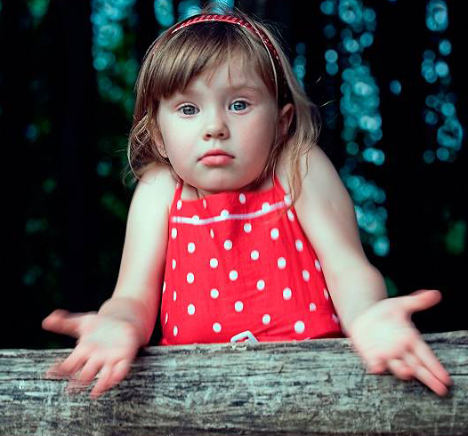
Можно пойти на «крайние» меры. Например, за каждое «плохое» слово лишайте малыша любимого занятия, предоставляя взамен нелюбимое. Например, помыть посуду вместо просмотра мультфильма, сделать уроки вместо прогулки на улице. За хорошее поведение и отсутствие бранных слов, наоборот, оказывайте поощрение. Если вы наказываете ребенка, помните, он должен знать, за что его наказывают, штрафные санкции должны следовать сразу за проступком. Наказание ни в коем случае не должно унижать ребенка. Он должен бояться не наказания, а возможности расстроить родителей своим поведением.
Собственный пример. Говоря: «Мне ругаться можно, а тебе нет», не ждите, что малыш с вами согласится, если вы сами служите моделью неподобающего поведения.
Помните еще и том, что такая проблема не решится за один день, настройтесь на кропотливую и долгую работу.

Slide 8
воспитателя МАДОУ «ДСКВ №8» г. Сосновоборск 2013г.
Презентация
Сюникаевой Н.В.

